Slide 1

Pacman 2.0
Tobias Scholz

Slide 2
Überblick
Was macht man in meiner Anwendung?
Spielablauf
Woran orientieren sich die Figuren?
Scoreboard
Schwierigkeitsstufen
Design des Spiels

Slide 3
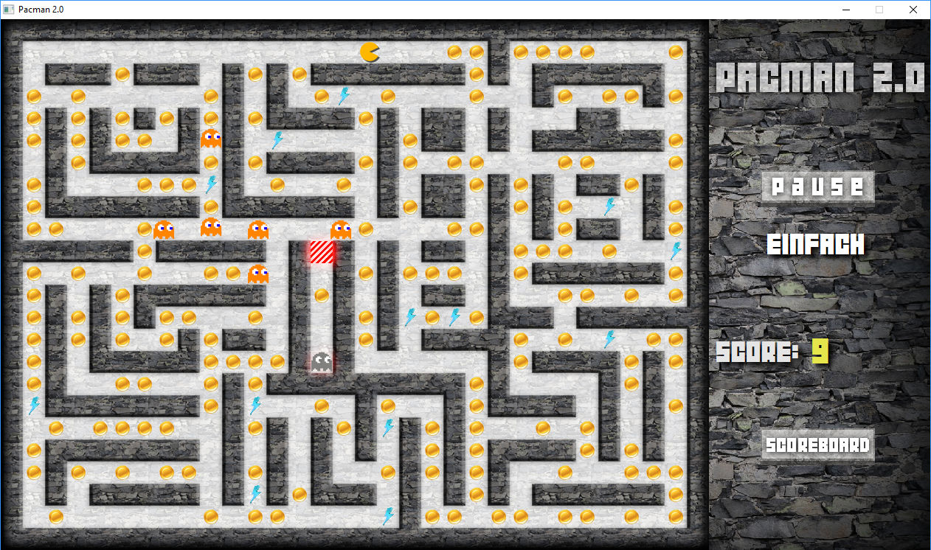
Was macht man in Pacman 2.0 ?
Das Spiel spielen
Scoreboard angucken
Sich im Scoreboard verewigen
Ziel: möglichst viele Punkte sammeln.

Slide 4
Spieler
Geist
PowerUp
Münze
Steuerung:
WASD
Steuerung:
KI
+5 Punkte
+1 Punkt

Slide 6
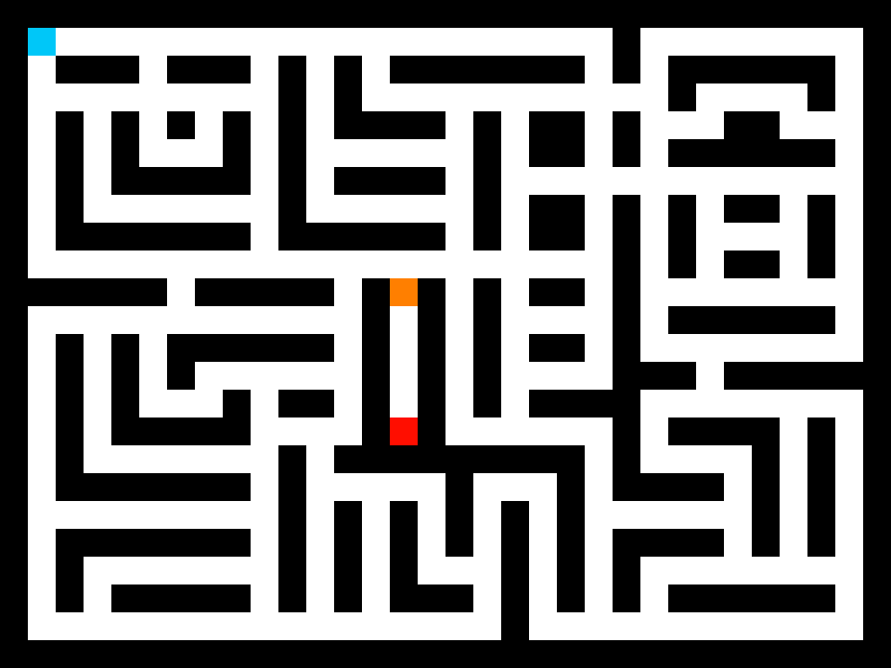

Woran orientieren sich die Figuren?

Slide 7
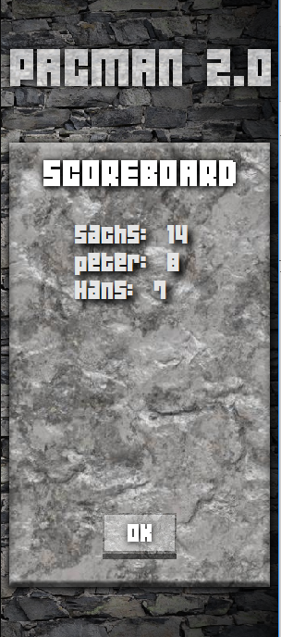
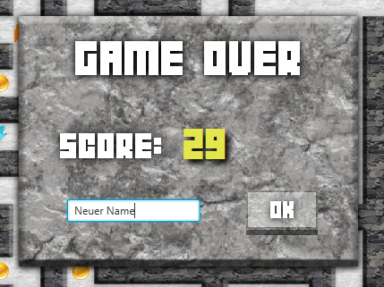

Slide 8



Schwierigkeitsstufen
Gegner-Anzahl | 6 | 7 | 8
Gegner-Schwierigkeit | 75% | 83,34% | 87,5 %

Slide 9

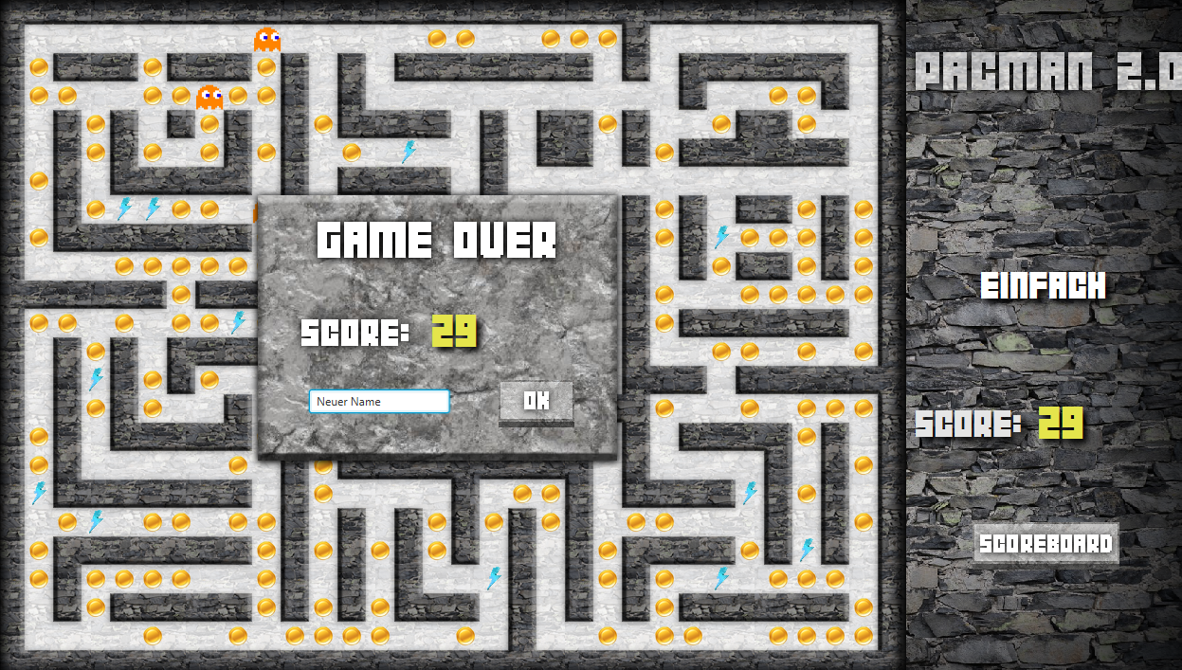



Design

Slide 10
Vielen Dank für eure Aufmerksamkeit

